Slide 1
Algoritma Apriori : Association Rule pada Data Mining

Slide 2
Konsep Algoritma Apriori
Algoritma apriori merupakan salah satu algoritma klasik data
mining.
Algoritma apriori digunakan agar komputer dapat mempelajari aturan asosiasi, mencari pola hubungan antar satu atau lebih item dalam suatu dataset.
Algoritma apriori banyak digunakan pada data transaksi atau biasa disebut market basket, misalnya sebuah swalayan memiliki market basket, dengan adanya algoritma apriori, pemilik swalayan dapat mengetahui pola pembelian seorang konsumen, jika seorang konsumen membeli item A , B, punya kemungkinan 50% dia akan membeli item C, pola ini sangat signifikan dengan adanya data transaksi selama ini.

Slide 3
Konsep Algoritma Apriori
Penting tidaknya suatu
dengan dua
aturan assosiatif dapat diketahui
parameter, support (nilai penunjang)yaitu
persentase kombinasi item tersebut dalam database dan confidence (nilai kepastian) yaitu kuatnya hubungan antar item dalam aturan assosiatif.
Aturan assosiatif biasanya dinyatakan dalam bentuk : {roti, mentega} -> {susu} (support = 40%, confidence = 50%)
Yang artinya : “Seorang konsumen yang membeli roti dan mentega punya kemungkinan 50% untuk juga membeli susu. Aturan ini cukup signifikan karena mewakili 40% dari catatan transaksi selama ini.”

Slide 4
Konsep Algoritma Apriori
Analisis asosiasi didefinisikan suatu proses untuk menemukan semua aturan assosiatif yang memenuhi syarat minimum untuk support (minimum support) dan syarat minimum untuk confidence (minimum confidence).
Tetapi di lain pihak Apriori memiliki kelemahan karena harus melakukan scan database setiap kali iterasi, sehingga waktu yang diperlukan bertambah dengan makin banyak iterasi. Masalah ini yang dipecahkan oleh algoritma-algoritma baru seperti FP-growth.

Slide 5
Contoh Penerapan Asosiasi
Meletakkan barang-barang yang sering dibeli bersamaan dengan posisi berdekatan atau mudah dijangkau sehingga diharapkan pembeli membeli barang lebih banyak. Cara ini dikembangkan oleh Wal-Mart yang merupakan salah satu pasar swalayan populer di Amerika. Saat itu Wal-Mart menganalisis data yang dimilikinya, dan menemukan bahwa pada hari Jumat sore, pembeli laki-laki yang membeli popok, ternyata cenderung membeli bir. Dari hasil temuan tersebut, Wal-Mart menempatkan bir di dekat tempat penjualan popok, dan alhasil penjualan bir meningkat. Kasus ini menjadi terkenal, karena sebelumnya banyak yang tidak menduga akan ampuhnya data mining.

Slide 6
Contoh Penerapan Asosiasi
Amazon.com, mengembangkan
(recommender), yaitu sebuah
perekomendasi
program untuk
merekomendasikan barang-barang lain kepada pembeli pada saat pembeli melakukan browsing atau membeli suatu barang berdasarkan tingkat keyakinan (confidence).
Google mengembangkan fitur auto-complete, yaitu saat pemakai mengetikkan suatu kata, program akan menampilkan daftar kata-kata berikutnya, yang paling banyak memiliki asosiasi pada kata yang diketik

Slide 7
Istilah-istilah yang Terdapat pada Association Rule
1. E adalah himpunan yang akan diteliti. Contoh: {Asparagus,
Beans, …, Tomatoes}
2. D adalah Himpunan seluruh transaksi yang akan digunakan. Contoh: {Transaksi 1, transaksi 2, …, transaksi 14}
3. Proper Subset adalah Himpunan Bagian murni. Contoh:
Ada suatu himpunan A={a,b,c,} Himpunan Bagian dari A adalah Himpunan Kosong = {} Himpunan 1 Unsur = {a},{b},{c}
Himpunan 2 Unsur = {a,b},{a,c},{b,c}
Himpunan 3 Unsur = {a,b,c,}
Proper subset nya adalah Himpunan 1 Unsur dan Himpunan 2 Unsur

Slide 8
Istilah-istilah yang Terdapat pada Association Rule
4. Item set adalah Himpunan item atau item-item di E. Contoh:
Ada suatu himpunan E={a,b,c,}, Item set nya adalah {a};{b}:{c};{a,b};{a,c};{b,c}
5. K- item set adalah Item set yang terdiri dari K buah item yang ada pada E. Intinya K itu adalah jumlah unsur yang terdapat pada suatu Himpunan. Contoh: 2-item set adalah yang bersifat 2
unsur {a,b},{a,c},{b,c}.
6. Item set Frekuensi adalah Jumlah transaksi di I yang mengandung jumlah item set tertentu. Intinya jumlah transaksi yang membeli suatu item set. Contoh:
Kita gunakan tabel transaksi penjualan sayur di atas
frekuensi Item set yang sekaligus membeli Beans dan Brocolli adalah 3
frekuensi item set yang membeli sekaligus membeli Beans, Squash
dan Tomatoes adalah 2.

Slide 9
Istilah-istilah yang Terdapat pada Association Rule
7. Frekuen Item Set adalah item set yang muncul sekurang- kurangnya “sekian” kali di D (minimum support). Kata “sekian” biasanya di simbolkan dengan Ф. Ф merupakan batas minimum dalam suatu transaksi.
8. Fk atau K-itemset adalah himpunan semua frekuen Item Set yang terdiri dari K item, misalnya beras,telur,minyak adalah 3- itemset (Dinotasikan sebagai K-itemset)

Slide 10
Cara Kerja Apriori
Tentukan minimum support.
Iterasi 1 : hitung item-item dari support(transaksi yang memuat seluruh item) dengan men-scan database untuk 1-itemset, setelah 1-itemset didapatkan, dari 1-itemset apakah diatas minimum support, apabila telah memenuhi minimum support, 1-itemset tersebut akan menjadi pola frequent tinggi.
Iterasi 2 : untuk mendapatkan 2-itemset, harus dilakukan kombinasi dari k-itemset sebelumnya, kemudian scan database lagi untuk hitung item-item yang memuat support. itemset yang memenuhi minimum support akan dipilih sebagai pola frequent tinggi dari kandidat.
Tetapkan nilai k-itemset dari support yang telah memenuhi minimum support dari k-itemset.
Lakukan proses untuk iterasi selanjutnya hingga tidak ada lagi k- itemset yang memenuhi minimum support.

Slide 11
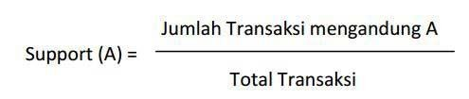
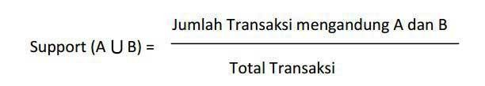
Formula Pencarian Nilai Support & Confidence
Nilai support sebuah item diperoleh dengan rumus berikut:
Sedangkan nilai support dari 2 item diperoleh dari rumus berikut:

Slide 12
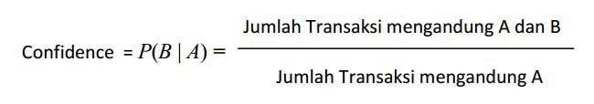
Formula Pencarian Nilai Support & Confidence
Setelah semua pola frekuensi tinggi ditemukan, barulah dicari aturan assosiatif yang memenuhi syarat minimum untuk confidence dengan menghitung confidence aturan assosiatif A
-> B. Nilai confidence dari aturan A -> B diperoleh dari rumus berikut:

Slide 13
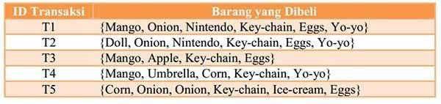
Contoh Apriori pada Studi Kasus
Tabel 1
Golden rule (threshold) yang digunakan adalah : 60% atau barang yang dibeli paling sedikit 3.

Slide 14
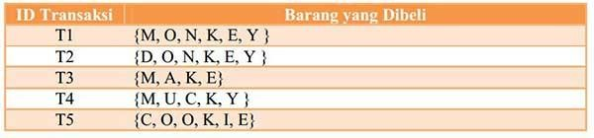
Contoh Apriori pada Studi Kasus
Untuk mempermudah, nama-nama item di Tabel 1, disingkat
dengan diambil huruf awalnya saja, sebagai contoh : M = Mango
O = Onion
Dan sebagainya.
Tabel 2

Slide 15
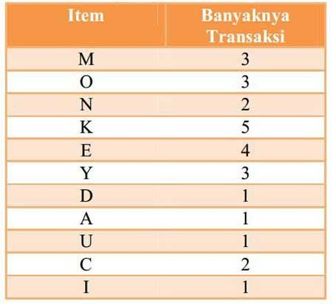
Contoh Apriori pada Studi Kasus
Langkah ke-1 : Hitung banyaknya transaksi untuk setiap item. Hati-hati, untuk item O (Onion) dibeli sebanyak 4 item, namun pembelian O hanya ada 3 transaksi.
Tabel 3

Slide 16
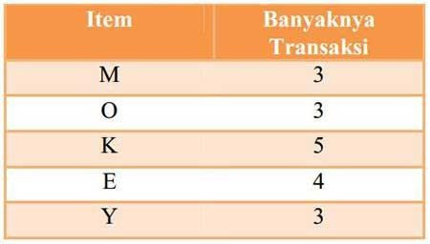
Contoh Apriori pada Studi Kasus
Langkah ke-2 : Berdasarkan golden rule yang telah disebutkan di atas, saring data pada Tabel 3, hanya memilih item yang memiliki transaksi minimal sebanyak 3 transaksi. Item yang banyaknya transaksi kurang dari 3, dibuang. Hasilnya dapat dilihat di Tabel 4 berikut :
Tabel 4

Slide 17
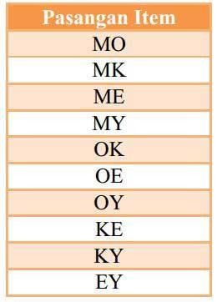
Contoh Apriori pada Studi Kasus
Langkah ke-3 : Buat pasangan item dimulai dari item pertama, yaitu MO, MK, ME, MY. Kemudian dilanjutkan dengan item kedua. Misalnya OK, OE, OY. Perhatikan, OM tidak dibuat karena OM = MO (pasangan yang dibuat dari item pertama).
Tabel 5

Slide 18
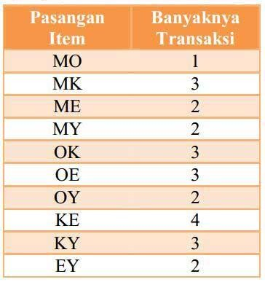
Contoh Apriori pada Studi Kasus
Langkah ke-4 : Hitung berapa kali suatu pasangan item dibeli
bersamaan. Contohnya pasangan MO dibeli secara bersamaan
dalam itemset {M, bersamaan sebanyak
O, N, K, E, Y}. Pasangan MK dibeli
3 kali yaitu di dalam {M,O,N,K,E,Y},
{M,A,K,E}, dan {M,U,C, K, Y}. Hasilnya dapat dilihat pada Tabel 6 berikut .
Tabel 6 →

Slide 19
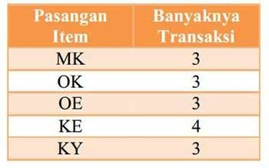
Contoh Apriori pada Studi Kasus
Langkah ke-5 : Gunakan golden rule, hapus semua pasangan item yang banyaknya transaksi kurang dari tiga. Hasilnya adalah pada Tabel 7 berikut
Tabel 7

Slide 20
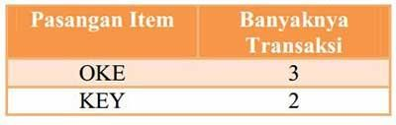
Contoh Apriori pada Studi Kasus
Langkah ke-6 : Buat pasangan tiga item dengan aturan menggunakan pasangan item pada Tabel 7 yang memiliki huruf awal yang sama yaitu :
• OK dan OE, menjadi OKE
KE dan KY, menjadi KEY
Kemudian hitung ada beberapa banyaknya transaksi dari pasangan tiga item berdasarkan Tabel 2. Hasilnya dapat dilihat pada Tabel 8.
Tabel 8

Slide 21
Contoh Apriori pada Studi Kasus
Langkah ke-7 : Gunakan lagi golden rule, dengan membuang pasangan tiga item yang banyaknya transaksi kurang dari 3. Hasilnya tinggal OKE karena KEY hanya dibeli bersamaan dua kali.
Kesimpulan : Tiga item yang sering dibeli bersamaan adalah
O, K, dan E.

Slide 22
Contoh Apriori pada Studi Kasus
Untuk mengetahui tingkat keyakinan (confidence), frequent itemset (yaitu {O, K, E}) dapat digunakan untuk mencari aturan-aturan asosiasi antar item di dalam frequent itemset tersebut. Caranya adalah :
Itemset dibuatkan himpunan bagiannya. Hasilnya seperti pada contoh di bawah :
{O}
{K}
{E}
{O, K}
{K, E}
{O, E}

Slide 23
Contoh Apriori pada Studi Kasus
2. Cari asosiasi pada semua himpunan bagian yang telah dibuat, misal : {O} => {K, E} artinya : jika O dibeli, bagaimana kemungkinan K dan E akan dibeli pada transaksi yang sama. O dibeli pada 3 transaksi dan di dalam 3 transaksi tersebut, K dan E juga dibeli. Maka keyakinannya adalah :
{O} => {K, E} : keyakinannya adalah 3/3 x 100% = 100%.
{K} => {O,E} : keyakinannya adalah 3/5 x 100% = 60%
{E} => {O,K} : keyakinannya adalah 3/4 x 100% = 75%
{K,E} => {O} : keyakinannya adalah 3/3 x 100% = 100%
{O,E} => {K} : keyakinannya adalah 3/3 x 100% = 100%
{O,K} => {E} : keyakinannya adalah 3/3 x 100% = 100%

Slide 24
Latihan
Transaction ID | Barang yang Dibeli
1000 | M, O, N, K, E, Y
2000 | D, O, N, K, E, Y
4000 | M, A ,K ,E
5000 | M, U, C, K, Y
6000 | C, O, O, K, I, E
7000 | D, O, N, M, O, N
Golden Rule nya 80% barang yang dibeli sebanyak 2

